Slide 1

웹 컴포넌트 추적
201121681 정보통신전자공학부 이승현

Slide 2
Main concept
1. Resource 추출은 servlet filter에서 하지않고 클라이언트에서 진행
2. 클라이언트에서 ajax로 전달한 데이터(추출된 resource)를 서버에서 엑셀에 기록
3.<>

Slide 3
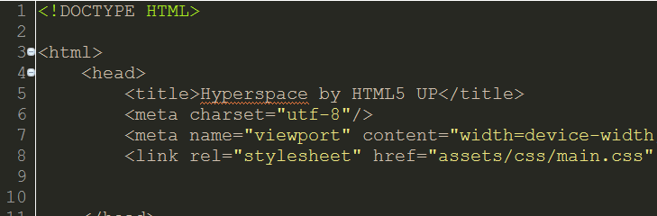
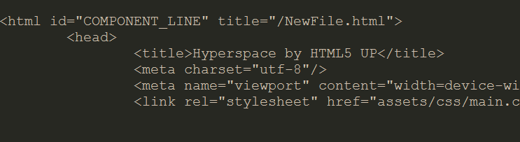
<Html> tag
태그 내의 Id, title attribute
: enter post filter에서 삽입

Slide 4
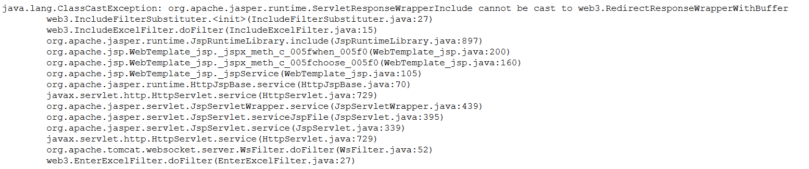
<div> tag
태그 내의 Id, title attribute
: include prefilter 및 postfilter에서 삽입

Slide 5
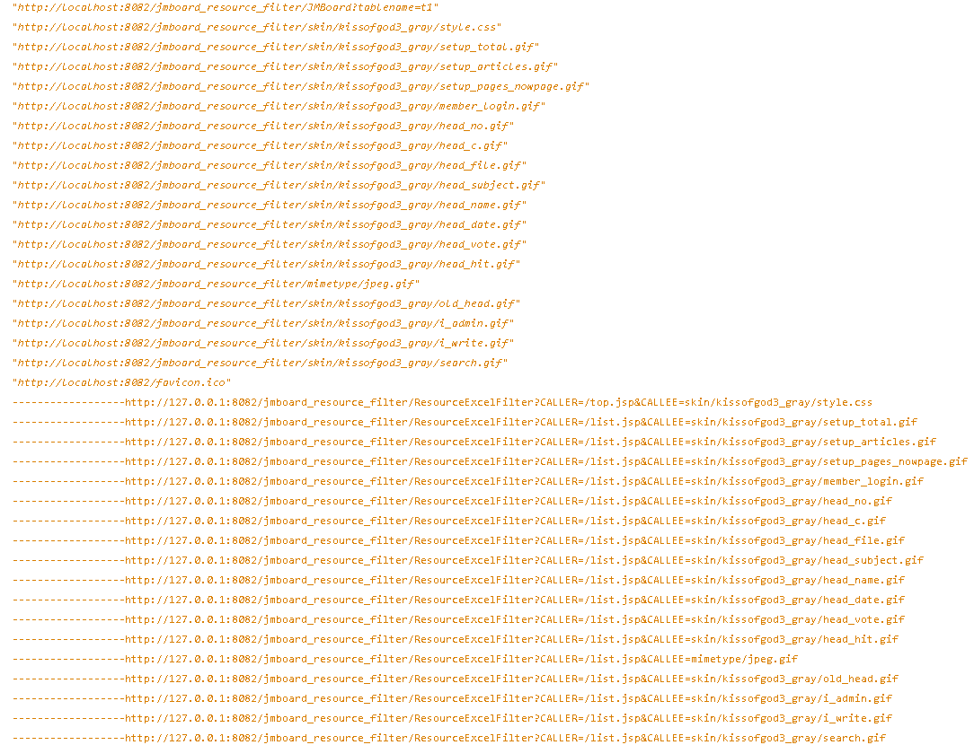
result
태그 내의 Id, title attribute
: include prefilter 및 postfilter에서 삽입

Slide 6
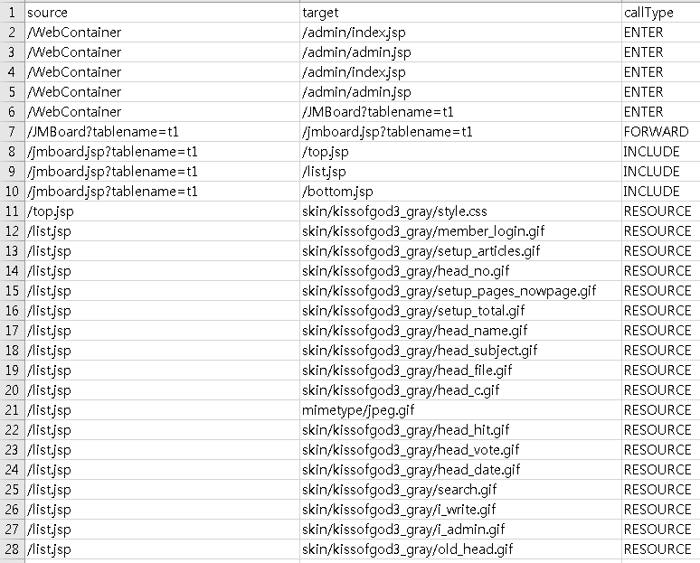
result
태그 내의 Id, title attribute
: include prefilter 및 postfilter에서 삽입

